Slide 1




5G : La Clé de la Révolution Numérique
La 5G va bien au-delà d'un réseau mobile rapide. C'est la technologie qui va transformer notre monde, de l'industrie aux villes intelligentes, en passant par la santé.
Vitesse Éclair
Réactivité Instantanée
Jusqu'à 10 Gbit/s, pour des usages ultra-rapides et fluides.
Moins de 1 milliseconde de délai, vital pour les actions en temps réel (ex: véhicules autonomes).
Connexion Massive
Connecte des millions d'objets simultanément sur une petite surface.

Slide 2



De l'Évolution à la Révolution : 5G NSA vs. 5G SA
Pour exploiter tout le potentiel de la 5G, son architecture réseau est essentielle. La transition vers la 5G Standalone (SA) débloque les fonctionnalités les plus avancées.
5G NSA (Non Standalone)
5G SA (Standalone)
C'est une version initiale de la 5G. Elle utilise l'infrastructure 4G existante pour offrir des vitesses plus rapides, mais n'active pas encore toutes les innovations de la 5G.
C'est le véritable réseau 100% 5G. Cette architecture autonome permet d'utiliser des fonctionnalités clés comme le Network Slicing et le Edge Computing.
Fonctionnalités Clés de la 5G SA
Network Slicing
Edge Computing
Réseaux Privés 5G
Crée des réseaux virtuels sur mesure. Chaque application peut avoir son propre "réseau" dédié, garantissant ainsi ses performances.
Traite les données plus près de là où elles sont générées (par exemple, un capteur ou un smartphone). Cela réduit le temps de réponse et soulage le réseau central.
Des réseaux 5G dédiés et sécurisés pour les entreprises. Ils offrent une autonomie totale et un contrôle pour leurs opérations critiques, notamment dans l'industrie.

Slide 3


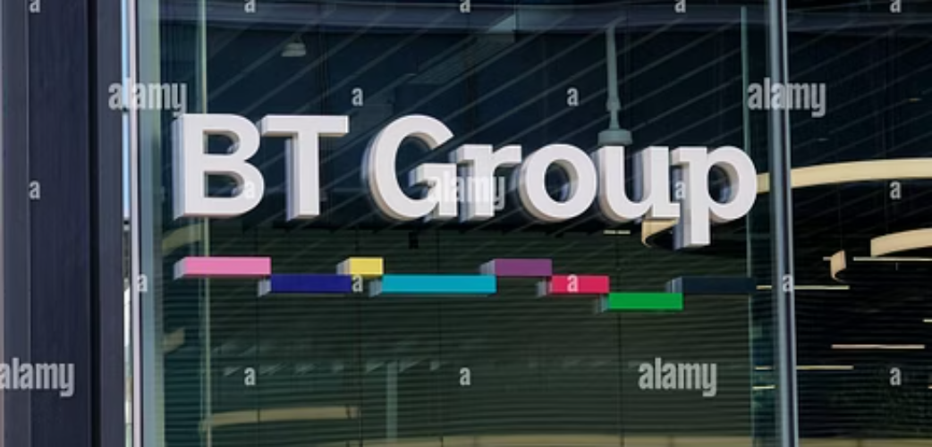
La 5G en 2025 : Mature et Essentielle pour l'Industrie
En 2025, la 5G s'est imposée mondialement. Ses réseaux privés sont devenus stratégiques pour l'industrie.
2.4M+
31%
Connexions Mondiales
Croissance du Cœur 5G
Des millions de connexions 5G confirment son adoption massive.
Le marché mondial des cœurs de réseau 5G est en forte progression.
Cas Concrets : Réseaux Privés Industriels
Airbus & Ericsson
Opérateurs Européens
Ils déploient des réseaux privés 5G dans leurs usines (Hambourg, Toulouse). Cela améliore le suivi et l'automatisation de la production.
BT (Royaume-Uni) et Deutsche Telekom (Allemagne) investissent beaucoup dans la 5G SA. Ils préparent ainsi de nouveaux services industriels très rapides.

Slide 4
Défis et Solutions pour les Réseaux Privés 5G
Problématique : Sécurité et Complexité à l'Horizon 2030
Comment gérer la sécurité et la complexité des réseaux 5G privés pour l'industrie d'ici 2030 ?
Défis Techniques et Opérationnels
Gestion Complexe : Il faut gérer beaucoup d'éléments du réseau (comme les "tranches" dédiées et les fonctions cloud). L'automatisation est essentielle.
Compatibilité : S'assurer que les équipements de différents fournisseurs fonctionnent bien ensemble, pour éviter les blocages.
Portée du Signal : Obtenir un bon signal radio dans des lieux compliqués comme les usines ou les grands entrepôts.
Défis de Sécurité et de Coûts
Cyber-Sécurité : Plus il y a de connexions et de systèmes virtuels, plus les risques augmentent. Il faut une sécurité renforcée.
Coûts Initiaux : L'installation coûte cher au début. Il faut des solutions plus abordables, surtout pour les petites et moyennes entreprises.
Solutions Stratégiques
1
2
3
Architecture Cloud
IA et Automatisation
Sécurité Intégrée
Pour un réseau flexible et facile à adapter, comme un service en ligne.
Utiliser l'intelligence artificielle pour optimiser le réseau et détecter vite les problèmes.
Construire la sécurité dès le début : isoler les différentes parties du réseau et chiffrer les données.

Slide 5

Feuille de Route : Vers la 6G
Les réseaux privés 5G industriels sont une étape clé. L'avenir des télécommunications exige des systèmes flexibles et sécurisés.
1
2
3
Sécurité et Résilience
Interopérabilité et Standards Ouverts
Veille Technologique Continue
Le succès dépend d'une sécurité intégrée et d'une surveillance constante des systèmes.
La compatibilité entre équipements est cruciale pour une adoption et une expansion faciles.
Il faut suivre les avancées (comme le Network Slicing et la Virtualisation) pour préparer la 6G.
Prochaine Étape : La 6G
La 5G arrive à maturité, et la 6G est déjà en recherche. Les leçons de la 5G aideront à créer les réseaux de demain.

